Slide 1
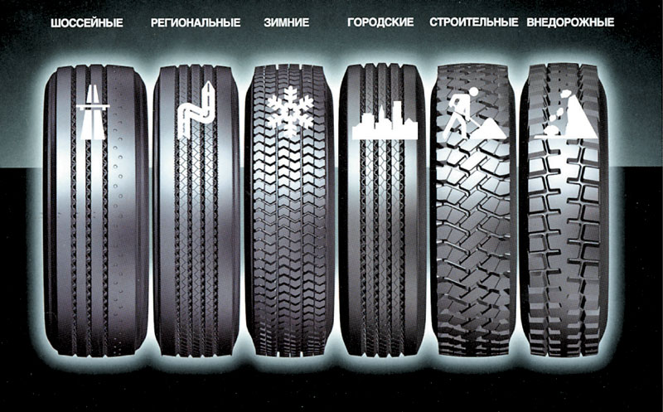
Резиновые материалы
Резина -- сложный по составу материал, включающий в себя несколько компонентов, основным из которых является каучук. Свойства резины зависят, главным образом, от типа и особенностей каучука.

Slide 2
Натуральный каучук (НК) получают из так называемых каучуконосов растений, преимущественно культивируемых в странах тропического пояса.
Основным сырьем для отечественной резиновой промышленности служат различные синтетические каучуки (СК).
В чистом виде натуральные и синтетические каучуки находят ограниченное применение (изготовление клеев, изолировочной ленты, медицинского пластыря, уплотнительных прокладок), так как обладают рядом недостатков, в частности, имеют недостаточную прочность. Например, прочность на разрыв разных сортов НК колеблется от 1,0 до 1,5 МПа, а у стереорегулярного каучука (СКС) она не превышает 0,5 МПа.

Slide 3
Одним из эффективных способов увеличения прочности каучуков является вулканизация -- химическое связывание молекул каучука с атомами серы. В результате вулканизации, например НК, которая наиболее эффективно проходит при температуре 140... 150"С, получается вулканизованный каучук (вулканизат) с прочностью на разрыв около 25 МПа.
В состав резины вводят такое количество серы, которое обусловливает получение изделия с возможно большей прочностью.

Slide 4
Например, в резинах, идущих для изготовления автомобильных камер и покрышек, ее содержится 1...3% от доли имеющихся в них каучуков. С ростом концентрации серы увеличивается прочность резины, но одновременно уменьшается ее эластичность. В предельном случае, т.е. когда с каучуком соединяется максимально возможное количество серы (около 50 %), получают очень прочный (предел прочности при растяжении 52...54 МПа) и совершенно неэластичный (твердый) химически инертный материал эбонит. Из эбонита изготавливают детали электротехнического назначения и в том числе аккумуляторные банки.

Slide 5
Кроме каучука и серы в состав резины входят и другие компоненты (ингредиенты).
Для ускорения процесса вулканизации в состав любой смеси каучука с вулканизирующим веществом добавляются ускорители (тиурам, каптакс и др.), а для повышения прочности вулканизатов -- активные наполнители (усилители).
Сажа, как и другие усилители, вводится в современные резиновые материалы в значительных количествах -- от 20 до 70 % по отношению к содержащемуся в них каучуку.

Slide 6
Кроме того, в состав резины в небольших количествах можно вводить красители, пластификаторы (для облегчения формования), антиокислители (для замедления процессов старения), парообразователи (при изготовлении пористых губчатых резин) и т.д.
Не подвергавшаяся вулканизации механическая смесь каучука, серы, наполнителей и других ингредиентов (общее число которых может достигать 15) называется сырой резиной, или резиновой смесью.

Slide 7
Армирование резиновых изделий
Армированными резиновыми изделиями для автомобилей являются резинотканевые шланги, приводные ремни и т.д. Автомобильные покрышки это наиболее ответственные и дорогие армированные изделия, для изготовления которых используются специальные ткани -- корд, чефер и др.

Slide 8
Корд состоит из прочных нитей основы и слабых, редко расположенных нитей утка. Его вырабатывают из искусственных (вискозных) и синтетических (капроновых, лавсановых) волокон, стекловолокна и стальной проволоки. Из корда образуется главный силовой элемент покрышки -- ее каркас.

Slide 9
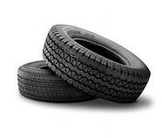
Чефер представляет собой техническую (грубую) ткань из одних и тех же нитей с одинаковым строением основы и утка. Он служит для обеспечения менее важных функций (отделки бортов покрышки), поэтому изготавливается преимущественно из хлопчатобумажной пряжи.

Slide 10
Колеса и шины
Пневматические шины легковых автомобилей подразделяются по способу герметизации внутреннего объема, расположению нитей корда в каркасе, отношению высоты к ширине профиля, типу протектора и ряду других специфических особенностей, вызванных их назначением и условиями эксплуатации.
По способу герметизации внутреннего объема различают камерные бескамерные шины.

Slide 11
Камерные шины состоят из покрышки, камеры с вентилем и ободной ленты, надеваемой на обод. Размер камеры всегда несколько меньше внутренней полости покрышки во избежание образования складок в накаченном состоянии. Вентиль представляет собой обратный клапан, позволяющий нагнетать воздух в шину и препятствующий выходу наружу. Ободная лента предохраняет камеру от повреждений и трения о колесо и борт покрышки.

Slide 12
Бескамерные шины отличаются наличием воздухонепроницаемого резинового слоя, наложенного на первый слой каркаса (вместо камеры), и имеют следующие преимущества:
меньшую массу и лучший теплообмен с колесами;
повышенную безопасность при движении машины, так как при проколе воздух выходит только в месте прокола (при мелком проколе достаточно медленно);
упрощенный ремонт в случае прокола (нет необходимости в демонтаже).
(-) монтаж и демонтаж бескамерных шин, усложненные и требуют большей квалификации, возможны только на специальном шиномонтажном станке.
Бескамерные шины применяются для колес с ободами специального профиля и повышенной точности изготовления.
Камерные и бескамерные шины по расположению нитей корда в каркасе покрышки могут быть как диагональной, так и радиальной конструкции.

Slide 13
Маркировка шин
Например, в обозначении диагональной шины
6,15-13/155-13:
6,15 -- условная ширина профиля шины (В) в дюймах;
13 -- посадочный диаметр (а1) шины (и колеса) в дюймах;
155 -- условная ширина профиля шины в мм.
Вместо последнего числа 13 может быть указан посадочный диаметр в мм (330).

Slide 14
Радиальные шины имеют единое смешанное миллиметрово-дюймовое обозначение.
165 -- условная ширина профиля шины (В) в мм;
70 -- отношение высоты профиля шины (Н) к ее ширине (В) в процентах;
R -- радиальная;
13 -- посадочный диаметр в дюймах;
78 -- условный индекс грузоподъемности шины;
5 -- скоростной индекс шины (максимально допустимая скорость движения автомобиля) в км/ч.

Slide 15
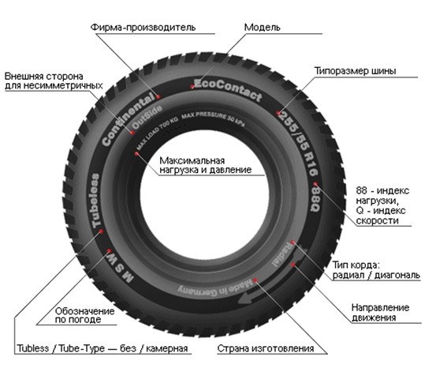

Slide 16
Для повседневной езды по российским дорогам целесообразно ограничиться отношением Н/В ниже 0,65, причем это касается довольно больших шин, т.е. шин для автомобилей типа ГАЗ-3110 «Волга». На моделях ВАЗ лучше не применять шины с Н/В ниже 0,70, а на автомобиле ВАЗ-111 «Ока» и вовсе нецелесообразна установка каких-либо иных шин кроме заводских размером 135Ш2.

Slide 17
Чтобы обеспечить на возможно больший срок высокую работоспособность резиновых деталей, необходимо при их хранении, а также при эксплуатации автомобилей создавать такие условия, при которых бы возникающие в этих деталях напряжения и деформации были, возможно, меньшими. Такие условия сравнительно легко обеспечить при складском хранении и несколько труднее для эксплуатирующихся автомобилей.Например, автомобильные покрышки, не допускается хранить плашмя положенными друг на друга. Их хранят только на специальных стеллажах поставленными вертикально в один ряд по высоте и к тому же при периодической (через 2...3 мес.) смене места контакта протектора со стеллажом для сохранения профиля и размеров.
Для лучшей сохранности эксплуатирующихся покрышек не рекомендуется стоянка на шинах ненагруженных автомобилей более десяти суток, а с полной нагрузкой -- более двух суток. При больших сроках бездействия автомобиль целесообразно ставить на подставки, обеспечивающие полное разобщение шин с полом или грунтом.

Slide 18
Контрольные вопросы: (ответить да или нет)
1.Шины – наиболее важное резиновое изделие автомобиля, за время между ремонтами автомобиля требуется до 4 комплектов шин.
2.Натуральный и синтетический каучуки отличаются только способами получения.
3.По сравнению с каучуком резина обладает лучшими эксплуатационными свойствами.
4.Обязательными компонентами резины являются каучук и вулканизирующий агент.
5.Качество резины определяют все компоненты ее состава.
6.Вулканизация резины применяется с целью придания каучуку эластичности, а также улучшения других его свойств.
7.Твердость резины зависит от количества основного вулканизирующего агента – серы.
8. Эбонит - высокотвердый материал с содержанием серы 80 % .
9.Вулканизация осуществляется при одних и тех же параметрах – температуре, давлении.
10.Кроме каучука и серы резиновая смесь содержит ряд других ингредиентов, улучшающих определенные свойства.
11. Основными свойствами резины являются: прочность, эластичность, износостойкость, твердость.

